Slide 2






基本单元：神经元
Sigmoid函数
x1
w1
x2
w2
o
wn
xn
写成矩阵乘法的形式：

Slide 3
堆叠神经元
x1
o1
x2
ok
xn
输出层
Output Layer
输入层
Input Layer
隐层
Hidden Layer
前馈神经网络
Feedforward Neural Network
可以学习更复杂的非线性函数
This allows us to capture complex non-linear functions of the input data

Slide 4



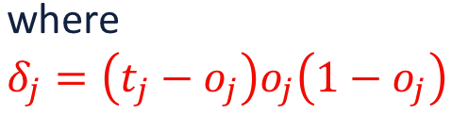

神经网络的学习：反向传播算法(Back propagation)
i
j
wij ：输出层和隐层之间的神经元权重

Slide 5
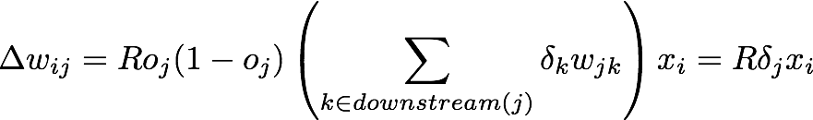
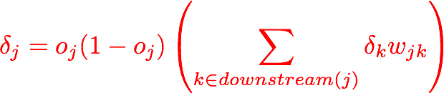
神经网络的学习：反向传播算法(Back propagation)
j
i
wij ：隐层和输入层之间的神经元权重
where
首先计算出网络输出的误差，然后将误差逐层向后传播，并相应地改变每层的权重值。
First determine the error for the output units. Then, back propagate this error layer by layer
through the network, changing weights appropriately in each layer

Slide 6


反向传播算法(Back propagation)
对训练集中的每一个数据点：
计算网络的输出
计算输出和目标值之间的误差
对输出层的每一个神经元 j, 计算误差项:
4. 对隐层的每一个神经元，计算
5. 更新权重
Questions ??

Slide 7
Convolutional Neural Networks 卷积神经网络

Slide 8
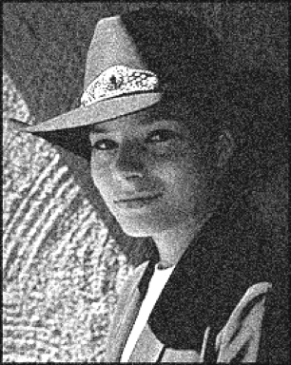
Motivation
图像是以矩阵的形式表示的 (intensity values)，黑白图像有一个通道，RGB彩色图像有三个通道
http://www.wildml.com/2015/11/understanding-convolutional-neural-networks-for-nlp/

Slide 9


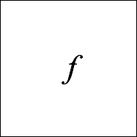
Convolution 卷积
Let f be the image and g be the kernel. The output of convolving f with g is denoted f*g
Convention: kernel is flipped

Slide 10
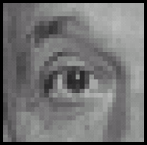
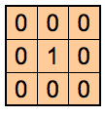
Practice with Linear Filters
Original
Filtered (No change)

Slide 11
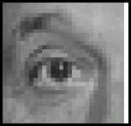
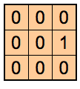
Practice with Linear Filters
Original
Shifted left by 1 pixel

Slide 12
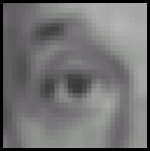
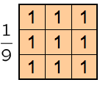
Practice with Linear Filters
Original
Blur (with a box filter)

Slide 13
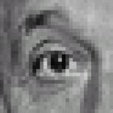
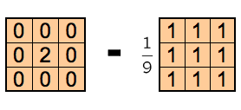
Practice with Linear Filters
Original
Sharpening filter - increases differences with local average

Slide 14
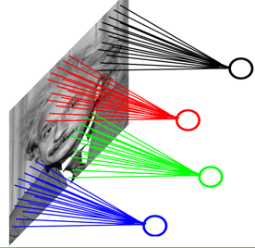
Convolution Layer 卷积层
Each local region of the image is connected to a node in the next layer
图像中每一个局部和卷积核点乘，求和之后输出到下一层
Weights are shared. 卷积核权重共享
图中不同颜色的卷积核权重是一样的
参数数量远小于全连接网络，更好地捕获局部特征

Slide 15




Convolution Layer 卷积层
每一层可以有多个卷积核

Slide 16
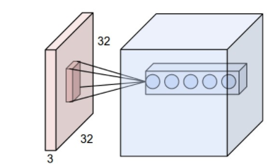
Convolution Layer 卷积层
RGB空间中的彩色图像有RGB三个通道，所以输入是3D矩阵
相应地，卷积核也是3D的
perform 2D convolution with a 3D filter / kernel matrix
卷积核的第三维和输入的通道数目相等
Each neuron in the convolutional layer is connected only to a local region in the input volume spatially, but to the full depth (i.e. all color channels).

Slide 17
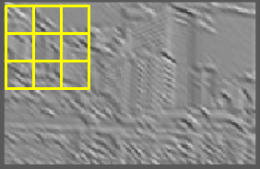
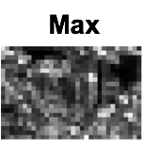
Pooling Layer 池化层
计算每个窗口中的最大值
Function is to progressively reduce the spatial size of the representation to reduce the amount of parameters and computation in the network, and hence to also control overfitting
通过池化操作减小矩阵纬度，控制过拟合
最大池化、平均池化、L2 norm池化等多种选择，最大池化最常用

Slide 18
Some Facts
Both the convolutional layer and the pooling layer can reduce the size of the input. 卷积层和池化层都可以实现降维
Stride : You do not have to apply filter to each consecutive pixel. You can only apply filter once every 2 pixels (stride = 2), etc. 卷积核在图像上可以一次移动两个像素的距离
Usually convolution layers use stride of 1, so does not reduce image response size 卷积层一般不改变图像的大小
Pooling layers use stride of 2, halves the height and width of image response. 池化层一般将图像的长宽减半
Deep CNNs usually apply multiple convolution and pooling layers to compute rich features as well as reduce the image/response size
处理图像时一般采用深度CNN

Slide 19
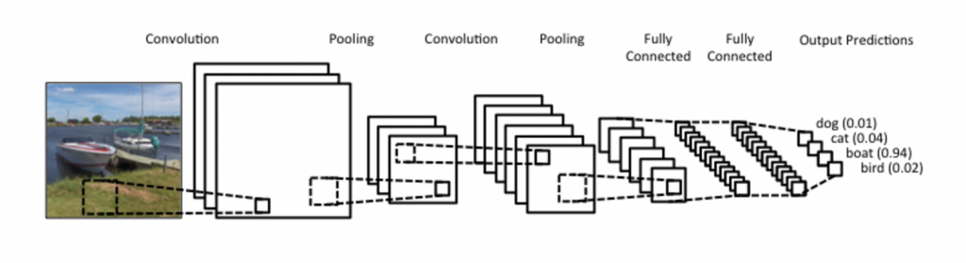
CNN用于图像处理

Slide 20
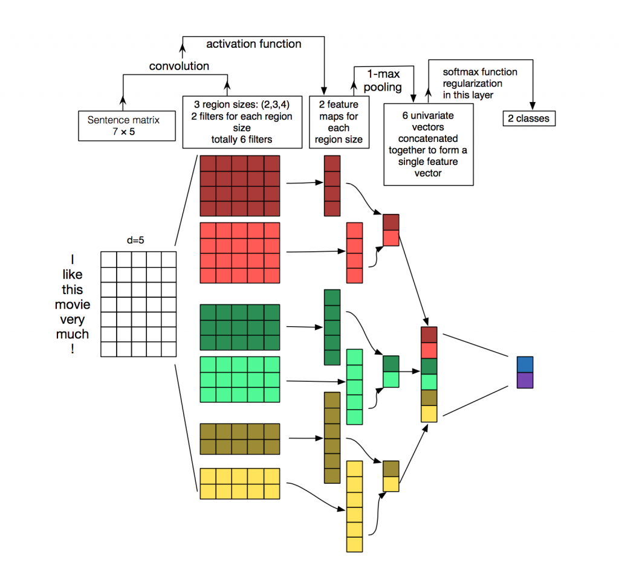
网络结构

Slide 21
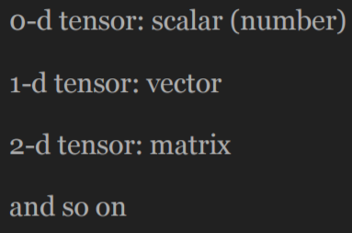
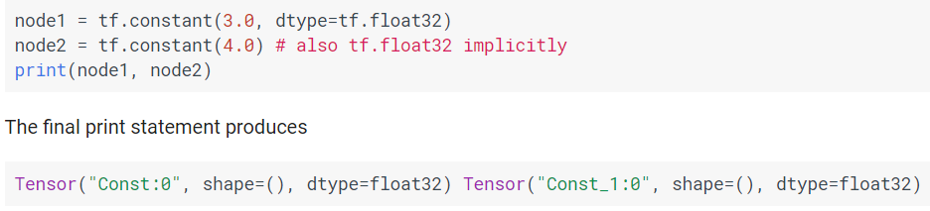
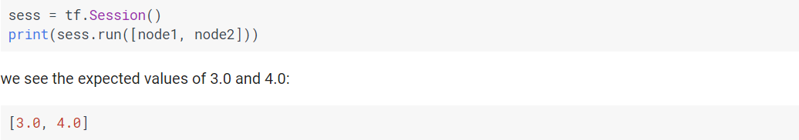
TensorFlow: Tensor, Session & Graph
张量(Tensor)是一个按类型划分的多维数组。例如, 你可以将一小组图像集表示为一个四维浮点数数组, 这四个维度分别是[batch, height, width, channels]。
TensorFlow是一个以图(Graphs) 来表示计算的编程系统， 图中的节点被称之为op (operation的简写)， 一个op获得零或多个张量(tensors) 来执行计算, 产生零或多个张量。

Slide 22
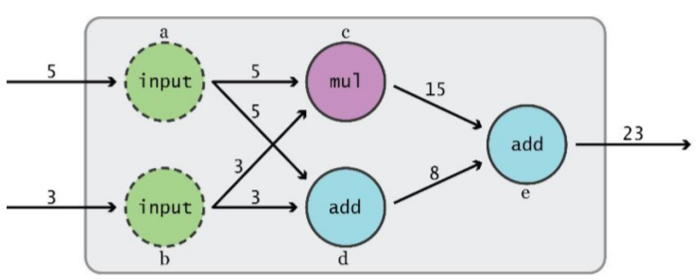
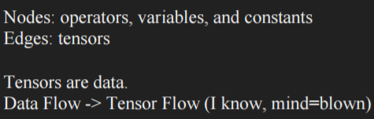
TensorFlow: Tensor, Session & Graph
TensorFlow 的图是一种对计算的抽象描述。在计算开始前, 图必须在会话(Session)中被启动。 会话将图的op分发到如CPU 或GPU 之类的设备(Devices) 上, 同时提供执行op的方法。这些方法执行后, 将产生的张量(tensor) 返回。
通常，TensorFlow 编程可按两个阶段组织起来: 构建阶段和执行阶段; 前者用于组织计算图，而后者利用session 中执行计算图中的op 操作。例如, 在构建阶段创建一个图来表示和训练神经网络，然后在执行阶段反复执行一组op 来实现图中的训练。
可以在多个Session中执行同一个Graph，但是不能在一个Session中执行多个Graph。

Slide 23

构造网络
text_cnn.py
sequence_length: 句子的长度
num_classes: 输出类别（两类：正或负）
vocab_size: 词汇库大小 ，用于构建embedding层（约30万）
filter_sizes: 卷积核大小（每次卷积操作覆盖多少词）
num_filters: 每种大小的卷积核有多少个
l2_reg_lambda: L2正则系数，限制网络中权重大小

Slide 24

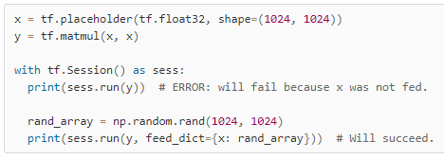
输入Placeholders（占位符）
tf.placeholder: Inserts a placeholder for a tensor that will be always fed.
当TensorFlow 运行时需要赋值的变量。
None: 自适应batch大小

Slide 25
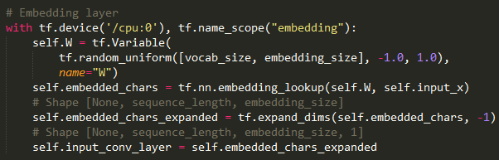
Embedding层
Embedding矩阵([300000, 64]): lookup table
输入: 800维向量
输出: 800*64 维矩阵
一个Variable代表着在TensorFlow 计算图中的一个值，它是能在计算过程中被读取和修改的。在机器学习的应用过程中，模型参数一般用Variable来表示。

Slide 26
Convolution和Max-Pooling层
tf.nn.conv2d(input, filter, strides, padding, name)
输入: [batch, in_height, in_width, in_channels]
输出: [filter_height, filter_width, in_channels, out_channels]
strides: 四维tensor e.g. [1, 1, 1, 1]
padding: VALID或SAME
SAME: out_height = ceil(float(in_height) / float(strides[1]))
VALID: out_height = ceil(float(in_height - filter_height + 1) / float(strides[1]))

Slide 27
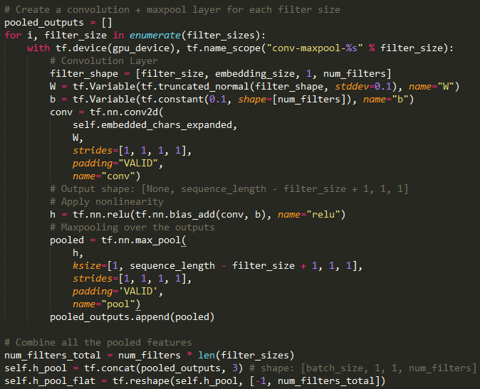
Convolution和Max-Pooling层

Slide 28

Dropout
Dropout是指在深度学习网络的训练过程中，对于神经网络单元，按照一定的概率将其暂时从网络中丢弃。由于是随机丢弃，故而每一个batch都在训练不同的网络。

Slide 29
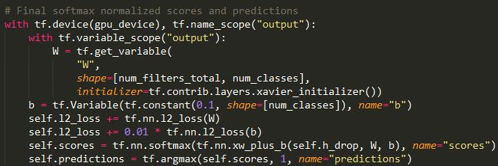


Softmax 和输出
Softmax:
L2 regularization (正则):

Slide 30
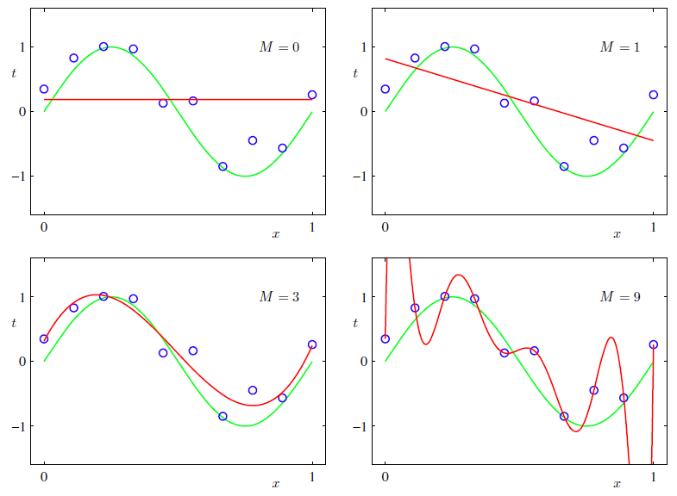
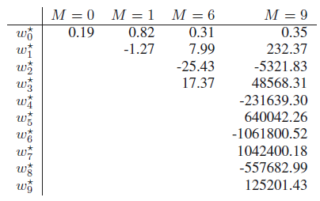
L2 regularization

Slide 31
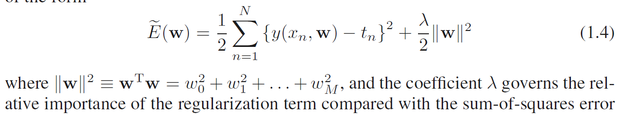
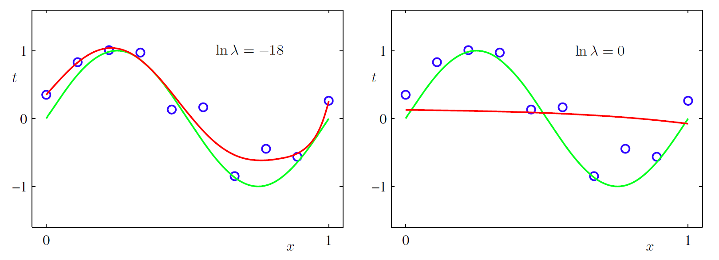
L2 regularization

Slide 32
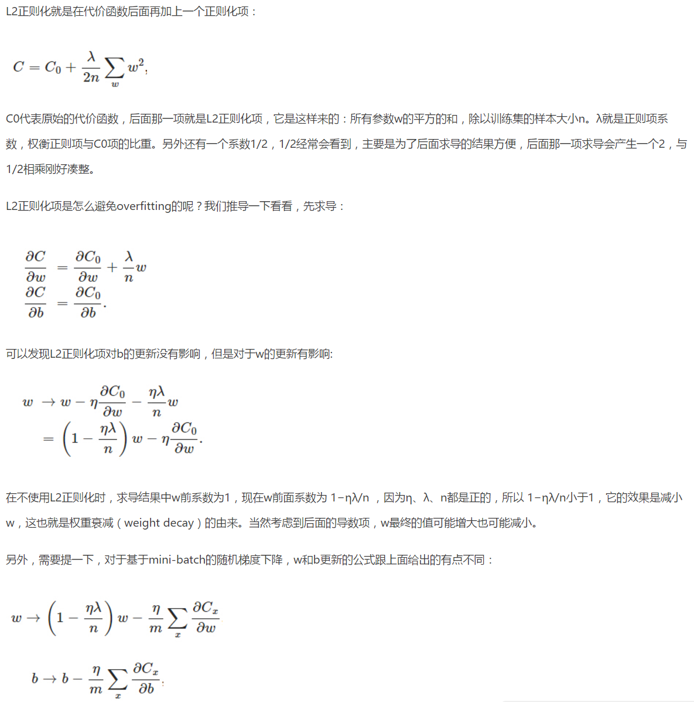
L2 regularization

Slide 33

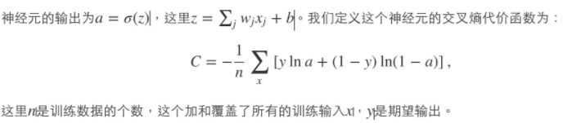
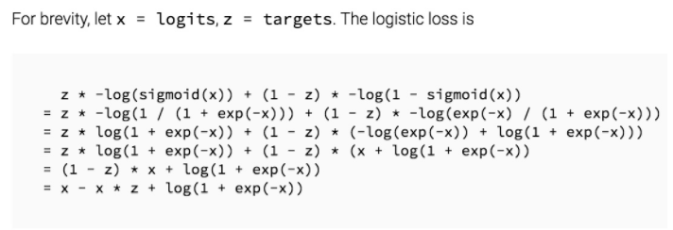
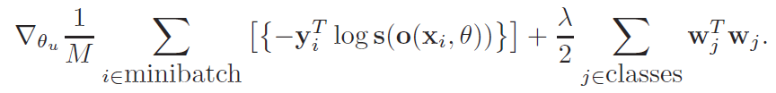
定义损失函数
softmax_cross_entropy_with_logits:

Slide 34
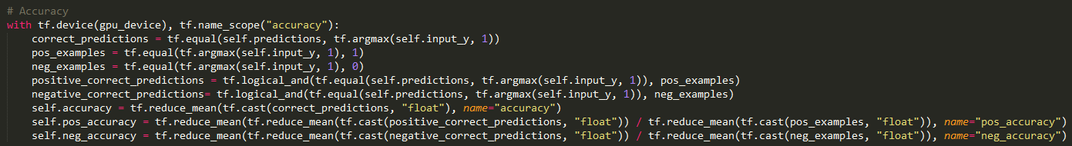
计算准确率

Slide 35
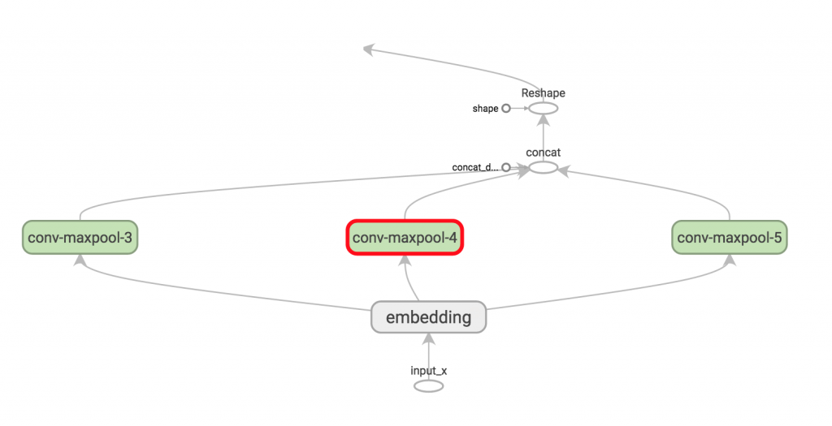
网络可视化
tensorboard --logdir="./summaries" --port 6006
在浏览器中打开 http://host:6006

Slide 36
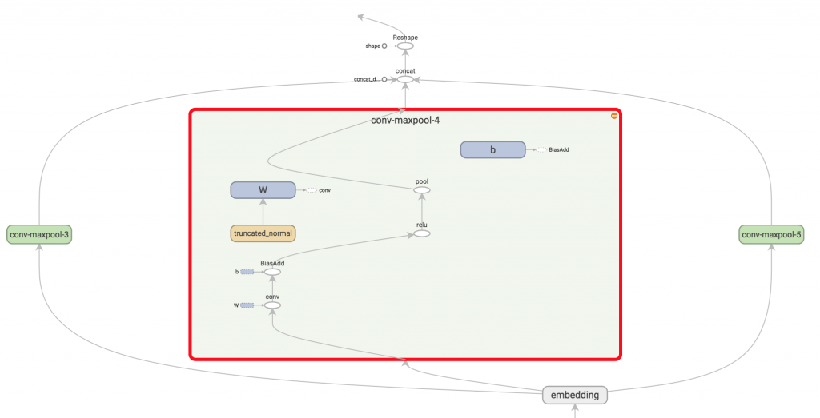
网络可视化

Slide 37
数据预处理
1. 分词、去停止词
2. 将文本中出现的股票名称替换为相应的股票代码
3. 将股票代码根据类别转换为“大盘股”“中小板块”“创业板块”“基金股”
4. 如文章过长（约4%的文章超过800词），提取800个关键词，并按原文顺序组合
5. 使用VocabularyProcessor将文章转换为800维向量表示

Slide 38
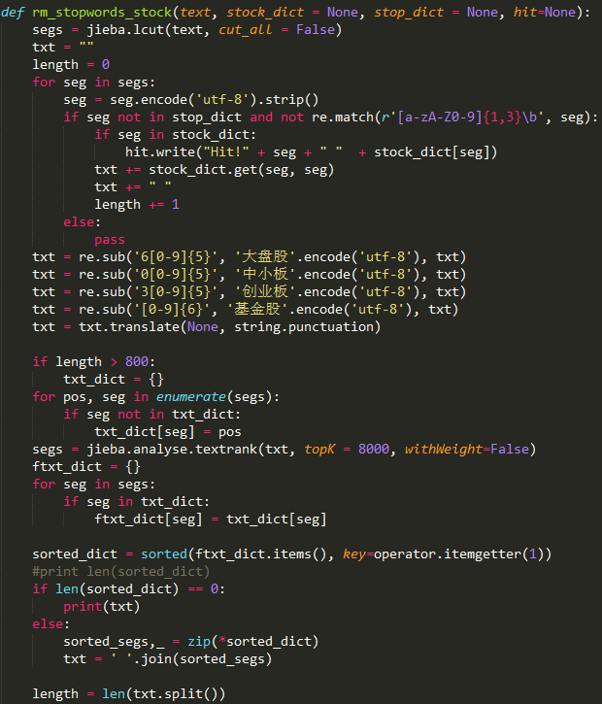

Slide 39
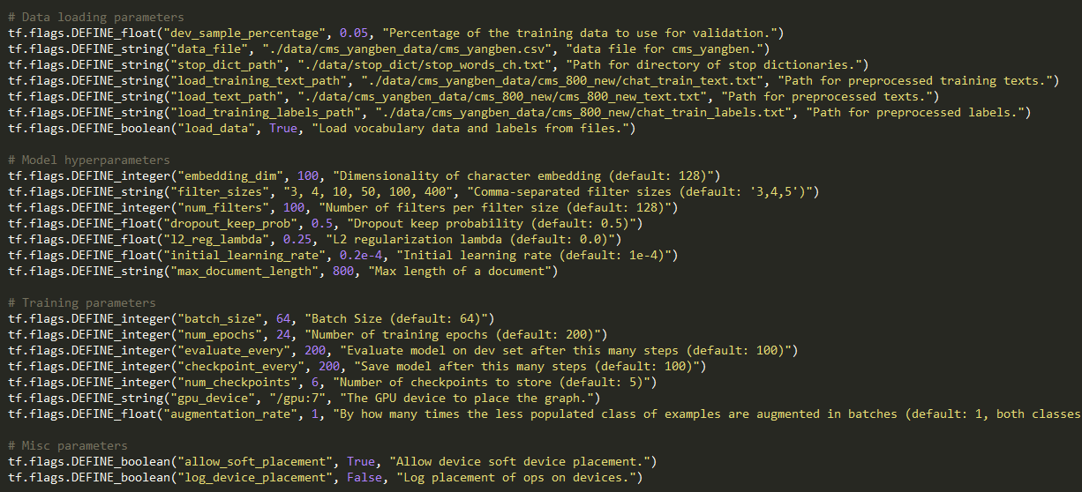
定义模型参数

Slide 40
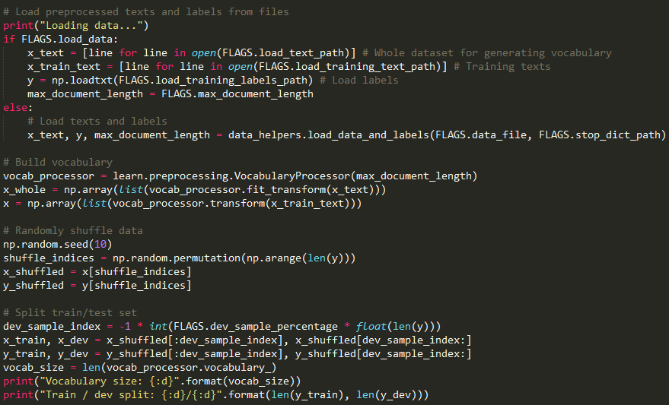
加载数据&分割训练集/开发集

Slide 41
处理不平衡的数据集
正负例比例1：9
处理方法：
1. 改变每个batch中正负例的分布
2. 改变loss function中正负例的权重

Slide 42
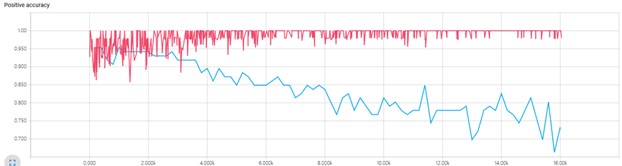
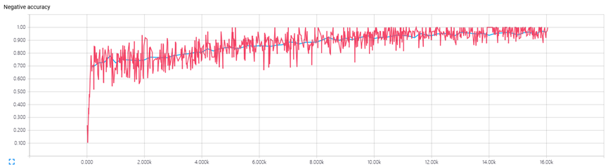
使用TensorBoard可视化训练过程

Slide 43
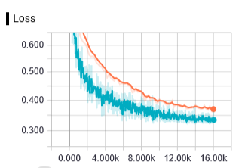
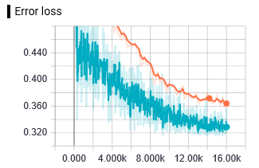
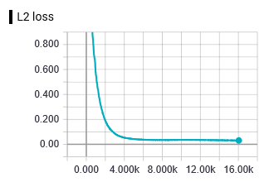
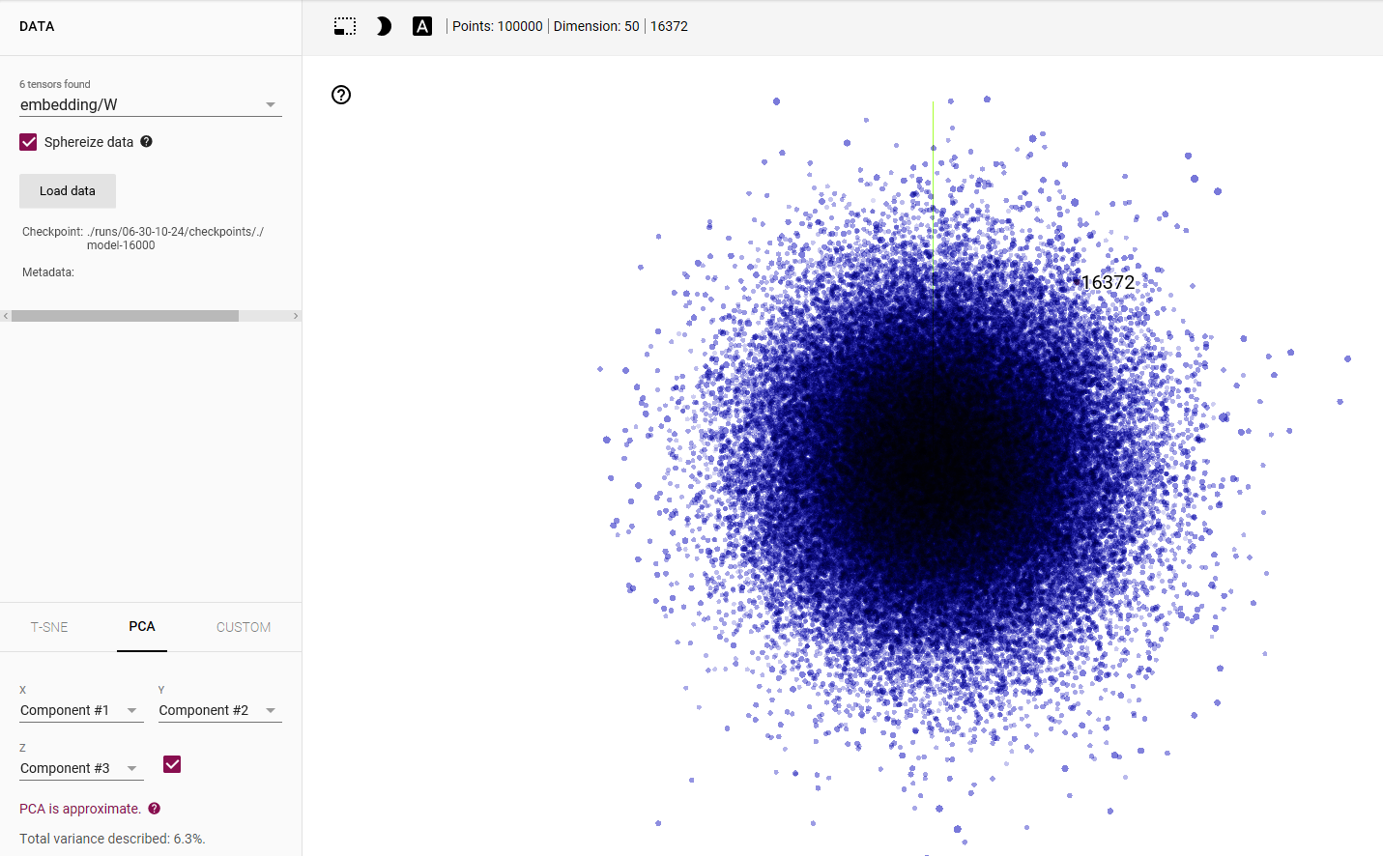
使用TensorBoard可视化训练过程

Slide 44
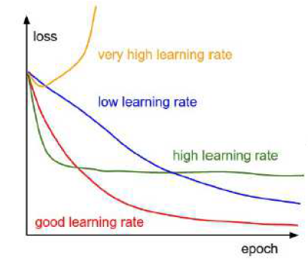

Learning rate对训练的影响

Slide 45
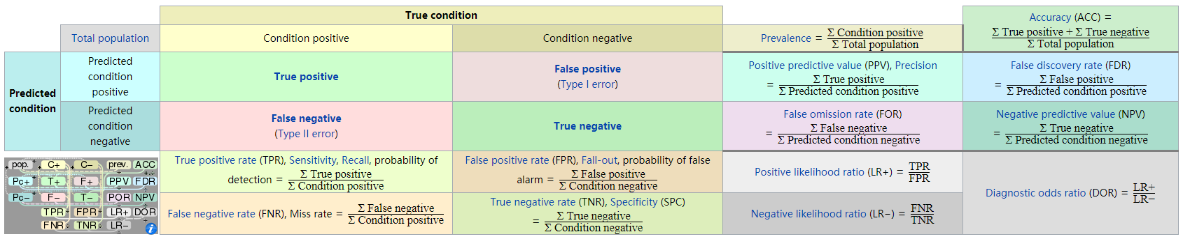


模型的评估

Slide 46





模型的评估

Slide 47



模型的评估

Slide 48
参考资料
http://www.wildml.com/2015/11/understanding-convolutional-neural-networks-for-nlp/
http://www.wildml.com/2015/12/implementing-a-cnn-for-text-classification-in-tensorflow/
http://hacker.duanshishi.com/?p=1805
https://web.stanford.edu/class/cs20si/syllabus.html
https://en.wikipedia.org/wiki/Receiver_operating_characteristic
http://luthuli.cs.uiuc.edu/~daf/courses/LearningCourse17/learning-book-6-April-nn-revision.pdf
http://devdocs.io/tensorflow~python/
https://github.com/jikexueyuanwiki/tensorflow-zh

